Slide 1
第14章 继续进阶，你还应该掌握的高级技巧

Slide 2
全局获取Context的技巧

Slide 3
全局获取Context的技巧
Android提供了一个Application类，每当应用程序启动的时候，系统就会自动将这个类进行初始化。而我们可以定制一个自己的Application类，以便于管理程序内一些全局的状态信息，比如全局Context。
class MyApplication : Application() {
companion object {
lateinit var context: Context
}
override fun onCreate() {
super.onCreate()
context = applicationContext
}
}

Slide 4
全局获取Context的技巧
接下来我们还需要告知系统，当程序启动的时候应该初始化MyApplication类，而不是默认的Application类。这一步也很简单，在AndroidManifest.xml文件的<application>标签下进行指定就可以了，代码如下所示：
<manifest xmlns:android="http://schemas.android.com/apk/res/android"
package="com.example.materialtest">
<application
android:name=".MyApplication"
android:allowBackup="true"
android:icon="@mipmap/ic_launcher"
android:label="@string/app_name"
android:roundIcon="@mipmap/ic_launcher_round"
android:supportsRtl="true"
android:theme="@style/AppTheme">
…
</application>
</manifest>
这样我们就实现了一种全局获取Context的机制，之后不管你想在项目的任何地方使用Context，只需要调用一下MyApplication.context就可以了。

Slide 5
使用Intent传递对象

Slide 6
使用Intent传递对象
使用Intent来传递对象通常有两种实现方式：Serializable和Parcelable。

Slide 7
Serializable方式
Serializable是序列化的意思，表示将一个对象转换成可存储或可传输的状态。序列化后的对象可以在网络上进行传输，也可以存储到本地。至于序列化的方法非常很简单，只需要让一个类去实现Serializable这个接口就可以了。
比如说有一个Person类，其中包含了name和age这两个字段，如果想要将它序列化，就可以这样写：
class Person : Serializable {
var name = ""
var age = 0
}

Slide 8
Serializable方式
然后在FirstActivity中可以通过如下方式传递对象：
val person = Person()
person.name = "Tom"
person.age = 20
val intent = Intent(this, SecondActivity::class.java)
intent.putExtra("person_data", person)
startActivity(intent)
在SecondActivity中即可使用如下方式获取对象：
val person = intent.getSerializableExtra("person_data") as Person

Slide 9
Parcelable方式
Parcelable方式的实现原理是将一个完整的对象进行分解，而分解后的每一部分都是Intent所支持的数据类型，这样就能实现传递对象的功能了。
修改Person类的中代码，让它实现Parcelable 接口，并将name和age这两个字段移动到主构造函数中，然后给Person类添加一个@Parcelize注解即可：
@Parcelize
class Person(var name: String, var age: Int) : Parcelable

Slide 10
Parcelable方式
然后在FirstActivity中我们可以通过同样的方式传递对象，在SecondActivity中使用如下方式即可获取对象：
val person = intent.getParcelableExtra("person_data") as Person

Slide 11
定制自己的日志工具

Slide 12
定制自己的日志工具
有的时候，我们为了让日志可控，需要定制一个自己的日志工具。当程序处于开发阶段时就让日志打印出来，当程序上线之后就把日志屏蔽掉。

Slide 13
定制自己的日志工具
新建一个LogUtil单例类，代码如下所示：
object LogUtil {
private const val VERBOSE = 1; private const val DEBUG = 2; private const val INFO = 3; private const val WARN = 4; private const val ERROR = 5
private var level = VERBOSE
fun v(tag: String, msg: String) {
if (level <= VERBOSE) {
Log.v(tag, msg)
}
}
fun d(tag: String, msg: String) {
if (level <= DEBUG) {
Log.d(tag, msg)
}
}
fun i(tag: String, msg: String) {
if (level <= INFO) {
Log.i(tag, msg)
}
}
fun w(tag: String, msg: String) {
if (level <= WARN) {
Log.w(tag, msg)
}
}
fun e(tag: String, msg: String) {
if (level <= ERROR) {
Log.e(tag, msg)
}
}
}

Slide 14
定制自己的日志工具
这样就把一个自定义的日志工具创建好了，之后在项目里，我们可以像使用普通的日志工具一样使用LogUtil。比如打印一行DEBUG级别的日志可以这样写：
LogUtil.d("TAG", "debug log")
打印一行WARN级别的日志可以这样写：
LogUtil.w("TAG", "warn log")
然后通过修改level变量的值，就可以自由地控制日志的打印行为。比如让level等于VERBOSE就可以把所有的日志都打印出来，让level等于ERROR就可以只打印程序的错误日志。

Slide 15
调试Android程序

Slide 16
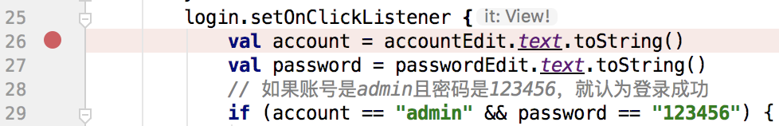
调试Android程序
调试工作的第一步是添加断点，这里由于我们要调试登录部分的问题，所以断点可以加在登录按钮的点击事件里面。添加断点的方法也很简单，只需要在相应代码行的左边点击一下就可以了，如下图所示。

Slide 17

调试Android程序
添加好了断点，接下来就可以对程序进行调试了，点击Android Studio顶部工具栏中的“Debug”按钮（下图最右边的按钮），就会使用调试模式来启动程序。

Slide 18

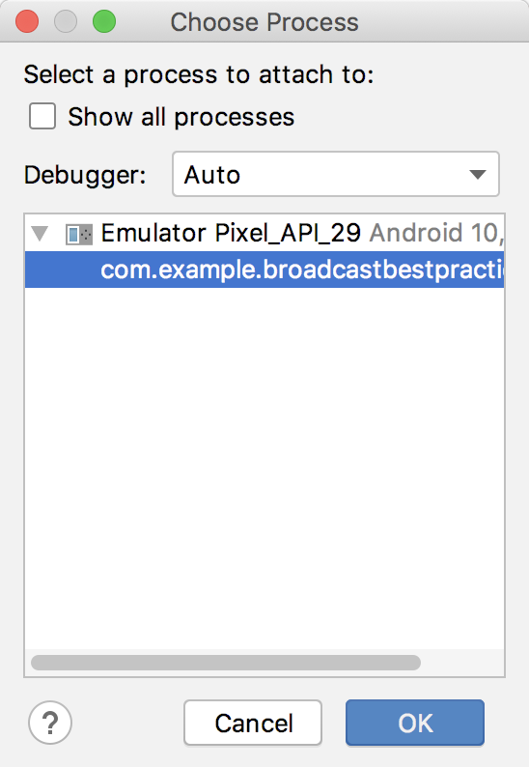
调试Android程序
也可以点击Android Studio顶部工具栏的“Attach Debugger to Android Process”按钮（下图最右边的按钮）。
此时会弹出一个进程选择提示框，点击“OK”按钮，就会让这个进程进入调试模式了。

Slide 19
深色主题

Slide 20
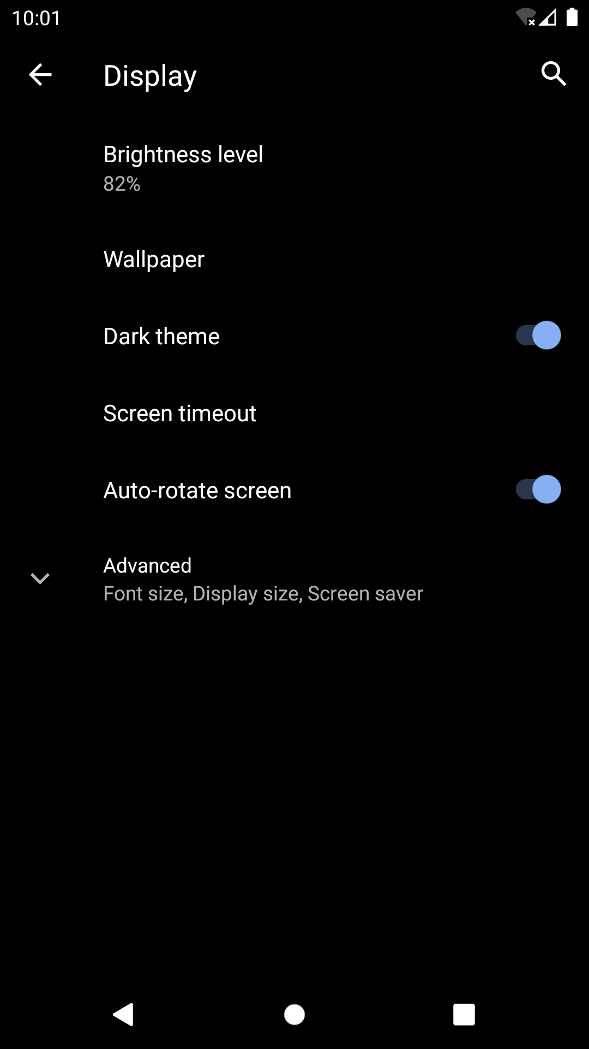
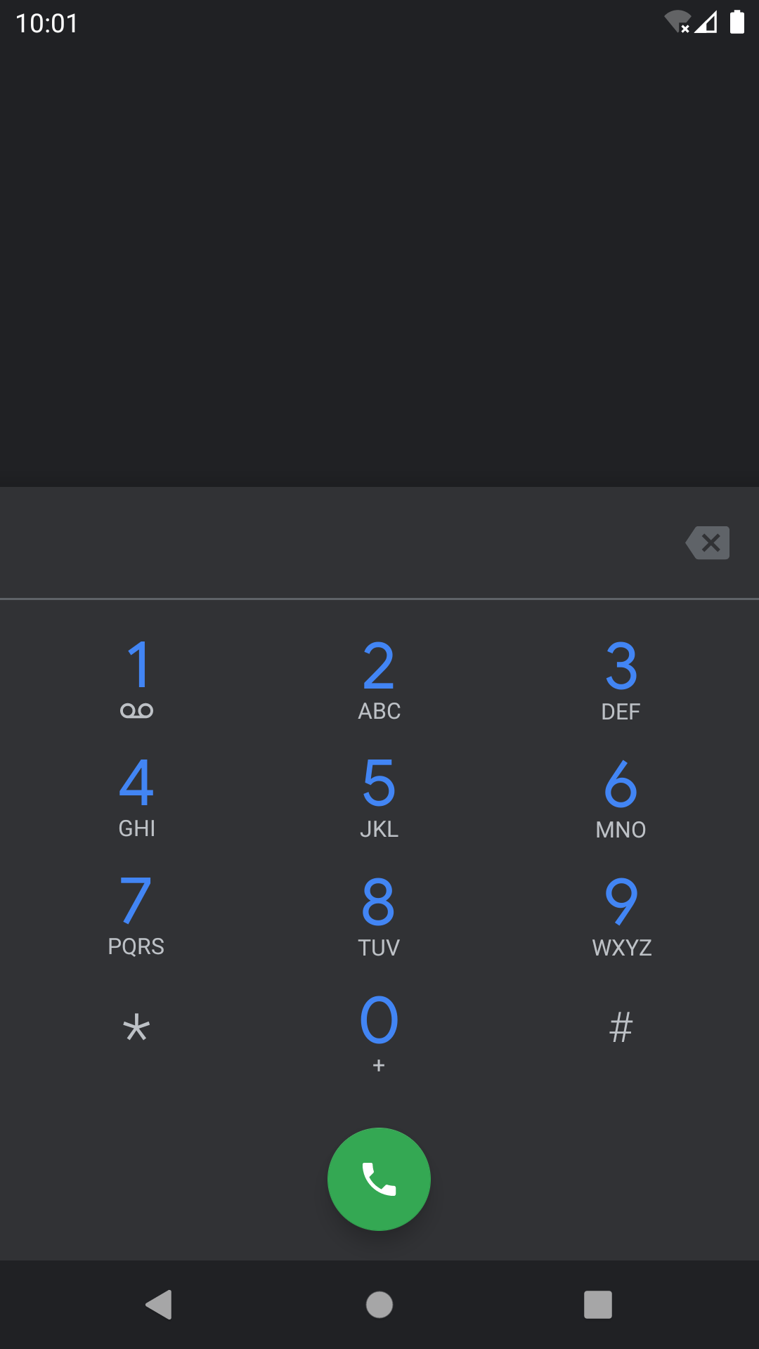
深色主题简介
Android 10.0及以上系统的手机，都可以在Settings→Display→Dark theme中对深色主题进行开启和关闭。开启深色主题后，系统的界面风格包括一些内置的应用程序都会变成深色主题的色调。
为此，我们开发的应用程序也要能够按照Android系统的要求对深色主题进行很好地支持，不然当用户开启了深色主题之后，只有你的应用还使用的是浅色主题的话，就会显得格格不入。

Slide 21
使用Force Dark
最简单的一种适配方式就是使用Force Dark，它是一种能让应用程序快速适配深色主题，并且几乎不用编写额外代码的方式。
这里以第12章的MaterialTest项目举例。右击res目录→New→Directory，创建一个values-v29目录，然后右击values-v29目录→New→Values resource file，创建一个styles.xml文件。接着对这个文件进行编写，代码如下所示：
<resources>
<style name="AppTheme" parent="Theme.AppCompat.Light.NoActionBar">
<item name="colorPrimary">@color/colorPrimary</item>
<item name="colorPrimaryDark">@color/colorPrimaryDark</item>
<item name="colorAccent">@color/colorAccent</item>
<item name="android:forceDarkAllowed">true</item>
</style>
</resources>

Slide 22
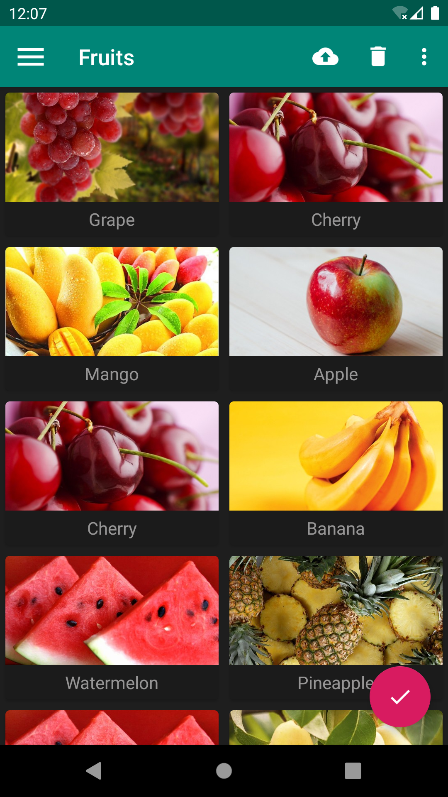
使用Force Dark
现在重新运行MaterialTest项目，效果如下图所示。
可以看到，虽然整体的界面风格好像确实变成了深色主题的模式，可是却并不怎么美观，尤其是卡片式布局的效果，经过Force Dark之后已经完全看不出来了。

Slide 23
使用DayNight主题
使用DayNight主题后，当用户在系统设置中开启深色主题时，应用程序会自动使用深色主题，反之则会使用浅色主题。
修改values/styles.xml中的代码，如下所示：
<resources>
<!-- Base application theme. -->
<style name="AppTheme" parent="Theme.AppCompat.DayNight.NoActionBar">
<!-- Customize your theme here. -->
<item name="colorPrimary">@color/colorPrimary</item>
<item name="colorPrimaryDark">@color/colorPrimaryDark</item>
<item name="colorAccent">@color/colorAccent</item>
</style>
…
</resources>

Slide 24
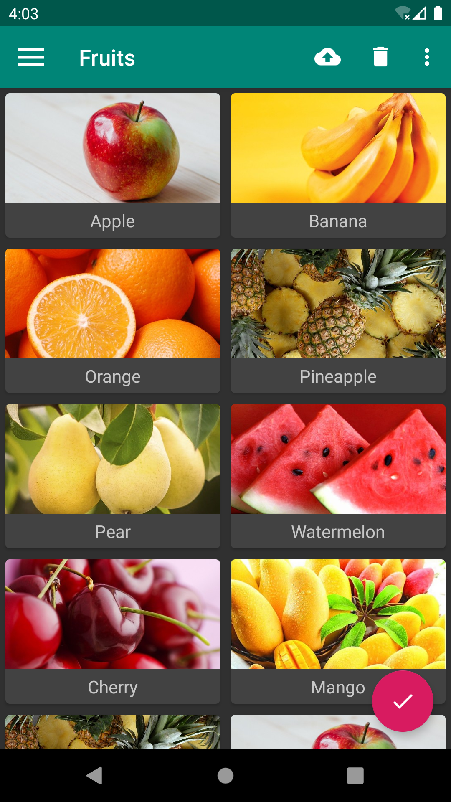
使用DayNight主题
现在重新运行MaterialTest项目，效果如下图所示。
很明显，现在的界面比之前使用Force Dark转换后的界面要好看很多，至少卡片式布局的效果得到了保留。

Slide 25
使用主题差异型编程
虽然现在界面中的主要内容都已经自动切换成了深色主题，但是你会发现标题栏和悬浮按钮仍然保持着和浅色主题时一样的颜色，所以我们需要进行一些主题差异型编程。
右击res目录→New→Directory，创建一个values-night目录，然后右击values-night目录→New→Values resource file，创建一个colors.xml文件。接着在这个文件中指定深色主题下的颜色值，如下所示：
<resources>
<color name="colorPrimary">#303030</color>
<color name="colorPrimaryDark">#232323</color>
<color name="colorAccent">#008577</color>
</resources>
这样的话，在普通情况下，系统仍然会读取values/colors.xml文件中的颜色值，而一旦用户开启了深色主题，系统就会去读取values-night/colors.xml文件中的颜色值了。

Slide 26
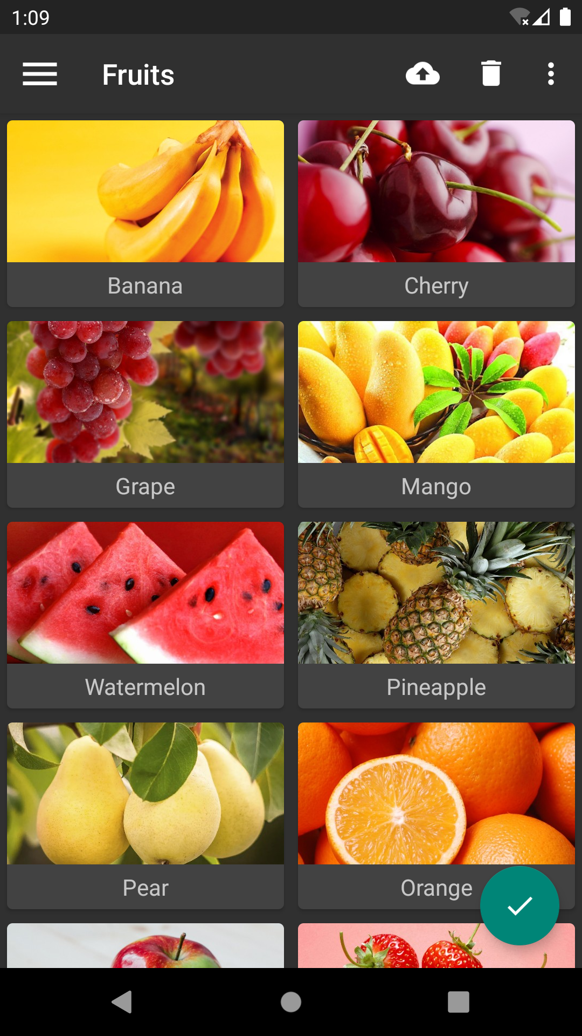
使用主题差异型编程
现在重新运行MaterialTest项目，效果如下图所示。
很明显，现在的界面效果比之前使用DayNight主题的界面效果又要好看很多了。

Slide 27
Kotlin课堂

Slide 28
Java与Kotlin代码之间的转换
由于本书中的所有代码都是使用Kotlin语言从零开始编写的，因此可能你之前并没有考虑过Java与Kotlin代码之间如何进行转换的问题。
但是一定会有许多老项目之前是使用Java语言编写的，而现在想要转换成Kotlin语言，那么要怎样进行转换呢？

Slide 29
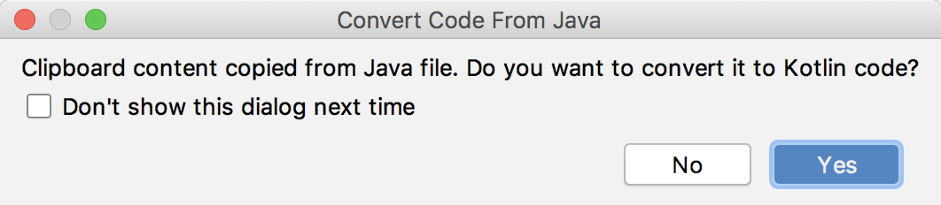
Java代码转换成Kotlin代码
如果想要将一段Java代码转换成Kotlin版本，其实非常简单，只需要复制这段代码，然后在Android Studio中打开任意一个Kotlin文件，在这里进行粘贴，Android Studio就会弹出如下图所示的提示框。
这个提示框在询问我们：即将粘贴的是一段Java代码，需要将它转换成Kotlin代码吗？点击“Yes”按钮，Android Studio就会帮我们自动进行代码转换。

Slide 30
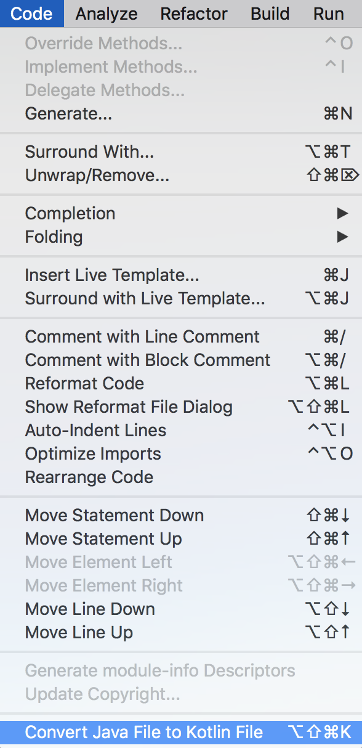
Java代码转换成Kotlin代码
另外，我们还可以直接将一个Java文件以及其中的所有代码一次性转换成Kotlin版本。具体操作方法是，首先在Android Studio中打开该Java文件，然后点击导航栏中的Code→Convert Java File to Kotlin File。

Slide 31
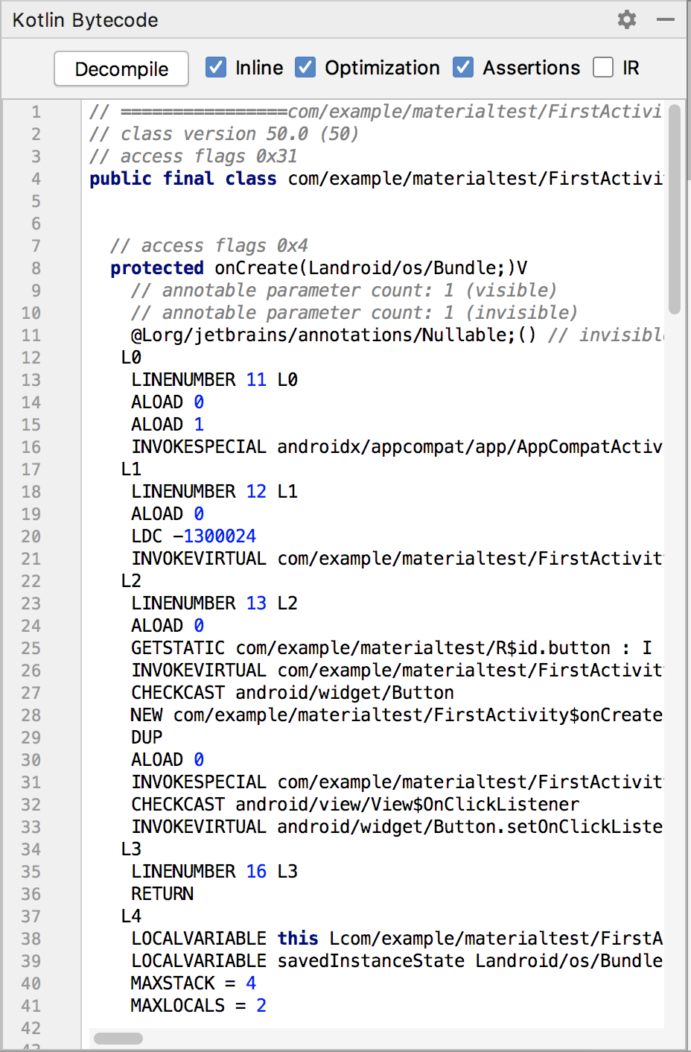
Kotlin代码转换成Java代码
具体操作方式是，点击Android Studio导航栏中的Tools→Kotlin→Show Kotlin Bytecode，会显示如下图所示的窗口。

Slide 32
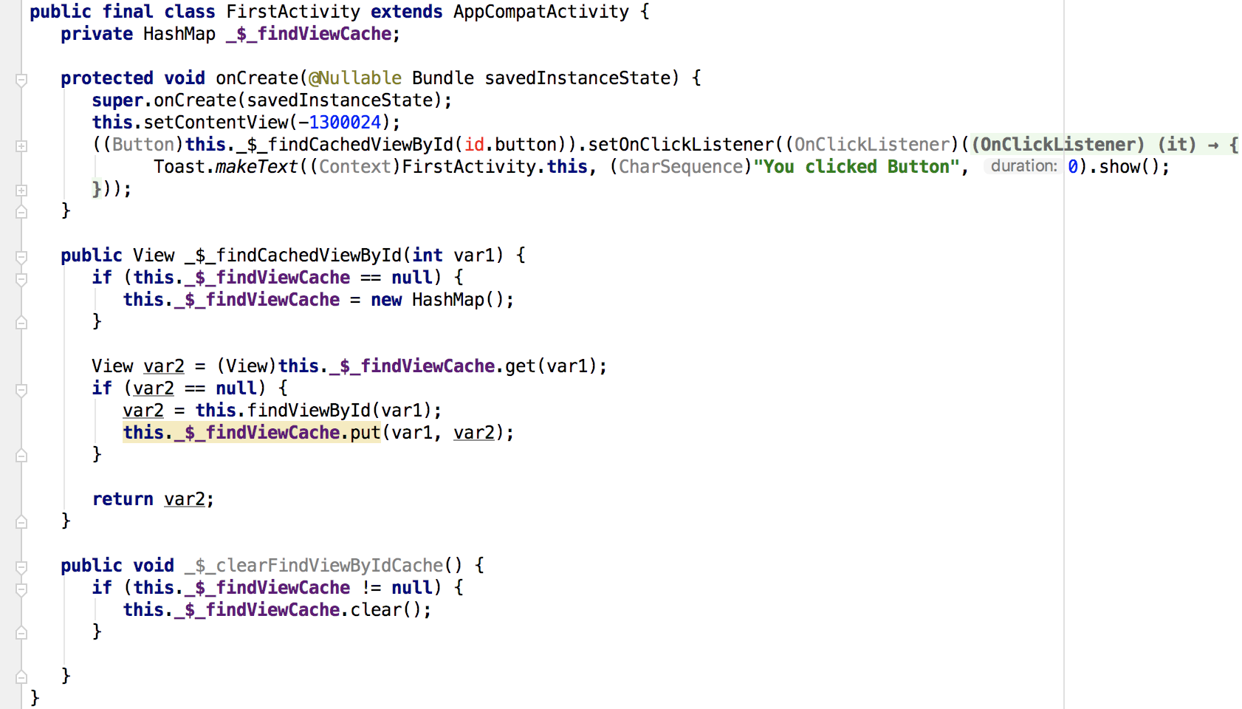
Kotlin代码转换成Java代码
然后点击该窗口左上角的“Decompile”按钮，就可以将这些Kotlin字节码反编译成Java代码，结果如下图所示。

Slide 33
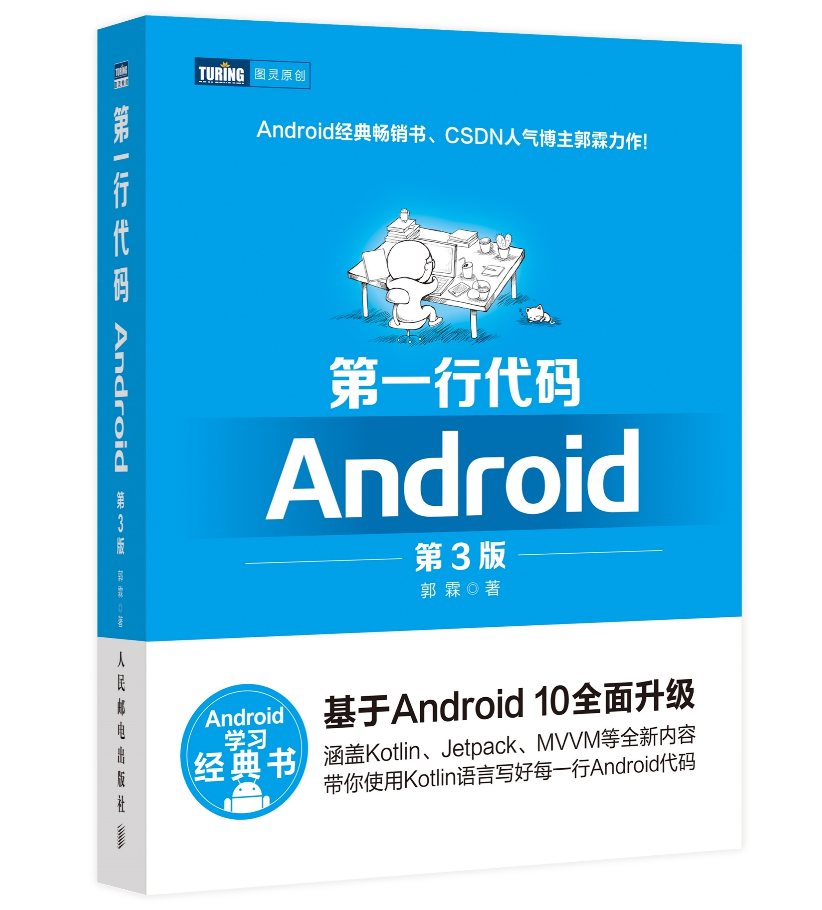

推荐阅读
推荐阅读
1. 《第一行代码——Android》官方主页
https://www.ituring.com.cn/book/2744
2. 郭霖微信公众号
1. 《第一行代码——Android》官方主页
https://www.ituring.com.cn/book/2744
2. 郭霖微信公众号

Slide 34
结束

